Slide 1
Отчет КГМА им. И.К. Ахунбаева по реализации Указа Президента КР от 18 июля 2022 года № 243
Отчетный период: май 2023 - май 2024

Slide 2
Усовершенствование нормативных актов и структуры КГМА
Создан Консорциум 5 вузов с особым статусом (19 января 2023 г.). В рамках Консорциума подготовлены предложения по внесению изменений в законодательные акты КР по вопросам образования, в связи с особым статусом. Принят Закон КР “О внесении изменений в некоторые законодательные акты КР по вопросам образования” от 22 июня 2023 г.
Разработана и принята Дорожная карта по развитию вузов с особым статусом.
Созданы рабочие группы по пересмотру локальных нормативных актов КГМА (закупки, подбор кадров и т.д.)
Пересмотрено 10 положений о структурных подразделениях в связи с изменениями струтуры КГМА
Создана кафедра менеджмента научных исследований. Разработаны и утверждены Учебные программы по методологии научных исследований для студентов, аспирантов, ППС.
1
2
3
4
5

Slide 3
Развитие образовательных программ
Пересмотрены все образовательные программы по всем направлениям подготовки с внедрением исследовательских и инновационных технологий
Получена лицензия на новую образовательную дуальную программу по направлению «Военно-медицинское дело» с Военным институтом Вооруженных Сил КР им. К. Усенбекова
Получена лицензия на новую образовательную дуальную программу по направлению «Медицинская инженерия» совместно с КГТУ им. Раззакова
Получена лицензия на новую образовательную программу бакалавриата по направлению – «Сестринское дело»
Открыто 26 новых курсов повышения квалификации для практикующих врачей республики по актуальным направлениям, получены лицензии
Все действующие программы додипломного образования КГМА прошли международную аккредитацию сроком на 5 лет: «Лечебное дело», «Педиатрия», «Стоматология», «Фармация», «Медико-профилактическое дело», «Сестринское дело».
1
2
3
4
5
6

Slide 4
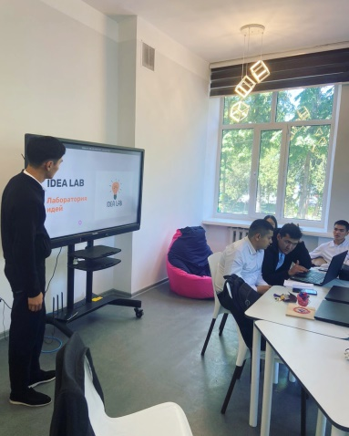
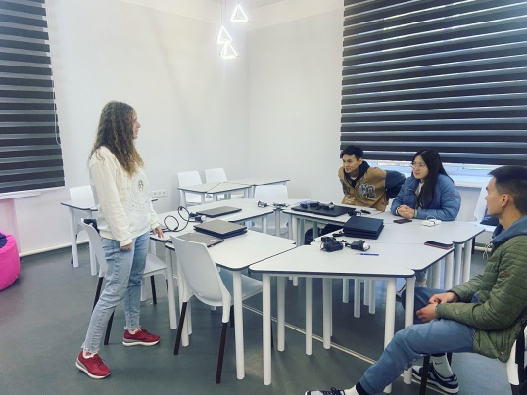
Развитие студенческих стартапов
Создан Клуб биомедицинской инженерии совместно с КГТУ им. И. Раззакова
Собрано 65 стартап заявок, отобрано на 13 стартапов, на акселерацию одобрено 5, проинвестировано - 1
1
2

Slide 5
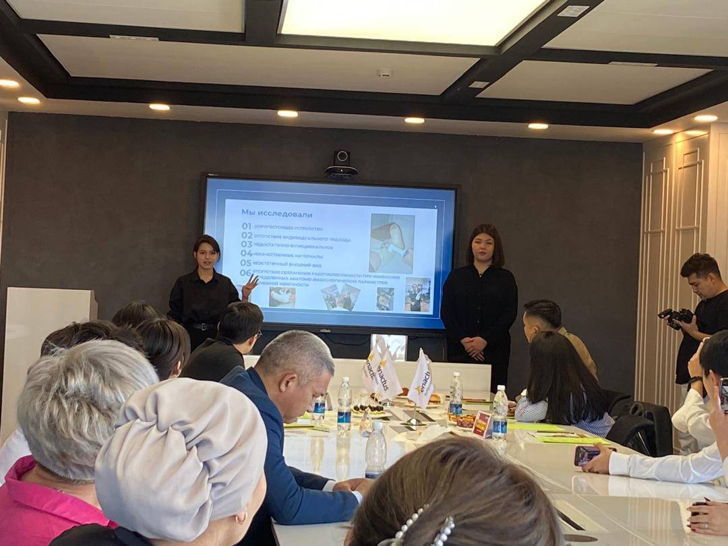
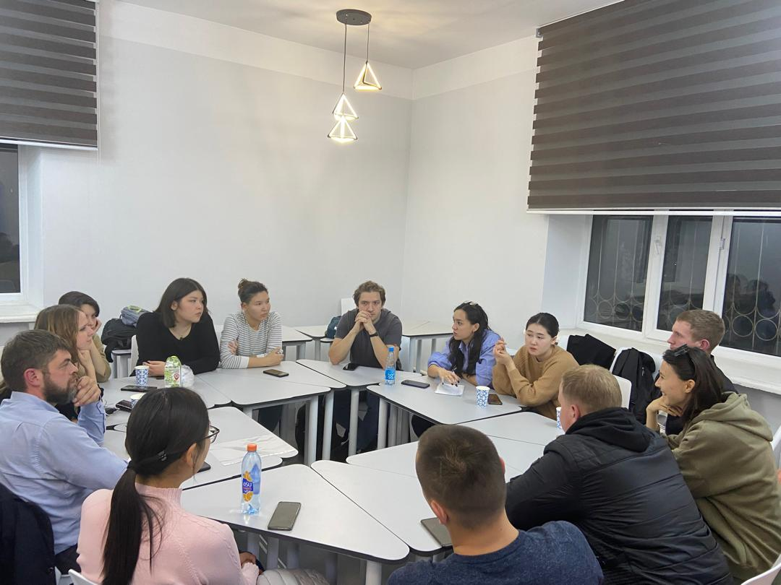

Slide 6
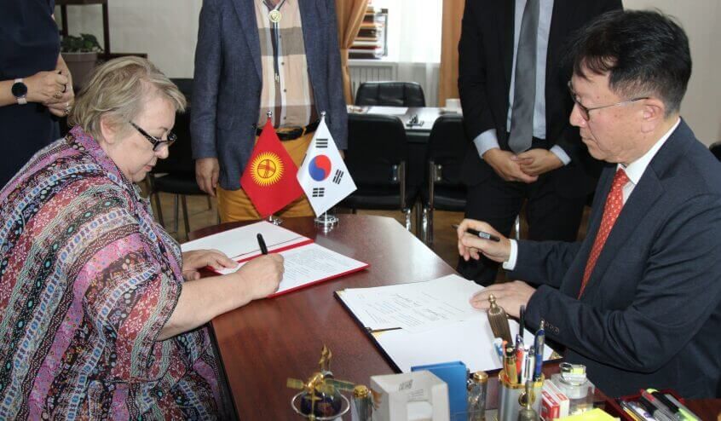
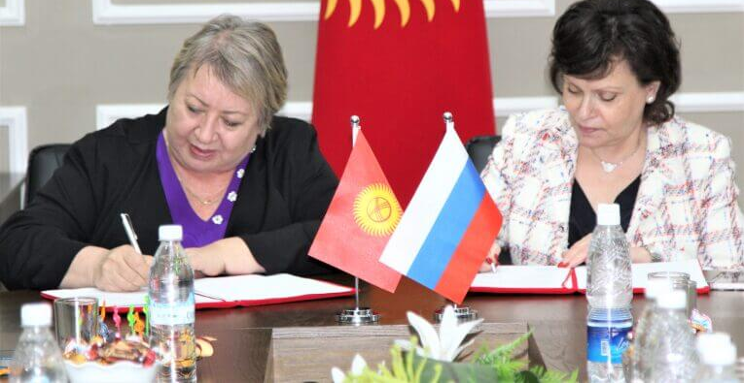
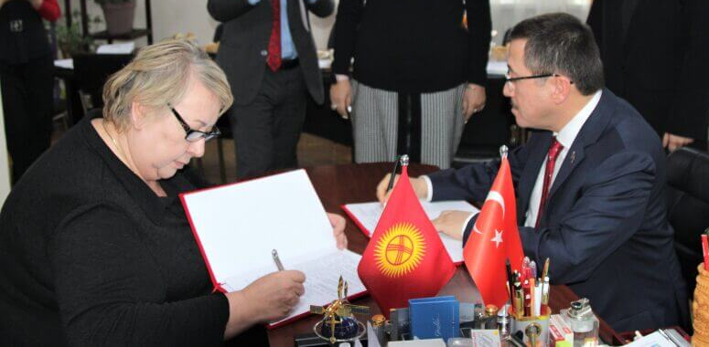
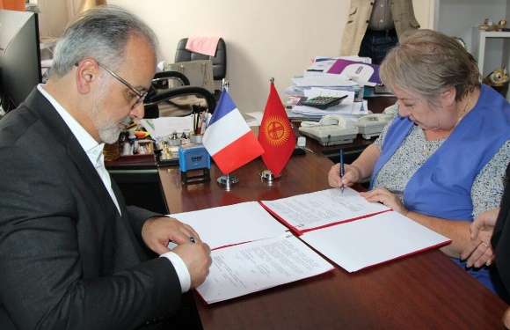
Международное сотрудничество
За отчетный период подписано 38 договоров с зарубежными партнерами, в т.ч. 17 дальнего зарубежья: Университет Джона Хопкинса (США), Медицинская школа Гарварда (Великобритания), Университет Любек (Франция), Университет Восточной Финляндии и др.
КГМА стала членом AMEE (Ассоциация медицинского образования в Европе)
Подана заявка на членство в Ассоциацию медицинских школ Европы (AMSE)
Подано 2 проектных предложения на кредит – Всемирный Банк, Индия
1
2
3

Slide 7
Цифровизация образовательного процесса и делопроизводства
Разработан электронный журнал посещения и успеваемости с учётом онлайн оплаты за пропуски
Внедрен модуль AVN «Бухгалтерия» для оплаты контракта онлайн и отработки пропусков
Улучшение подсистемы «Деканат» и «Электронная ведомость», внедрена система «Единого отчета» для ППС
Внедрены АИС Е-кызмат, «СЭД» от Инфоком
1
2
3
4

Slide 8
Научно-исследовательская работа
Создана Кафедра менеджмента научных исследований
Выделено 2 кредита в рамках образовательных программ на НИР студента
Подано на грант МОиН - 7 заявок, прошли - 4
Зарегистрировано в базах данных Scopus, Web of Science, ORCID – более 80% ППС. Более 80% ППС зарегистрировано в базах данных Scopus, Web of Science, ORCID. ППС КГМА имеет H-index в Scopus – 56 (1 место по Кыргызстану); в Web of Science – 57 (1 место по Кыргызстану).
Разработаны и утверждены Учебные программы по методологии научных исследований для студентов, аспирантов, ППС
1
2
3
4
5

Slide 10
Улучшение материально-технической базы
Построен «Центр тестирования и развития клинических навыков»
В Республиканском диагностическом центре КГМА проведен ремонт: фасад, регистратура, травмапункт, конференц-зал, ЦСО, прачечная.
Завершено строительство 3-х этажного Учебно-лечебного корпуса в г. Баткен. Идет благоустройство территории.
Продолжено строительство здания Академической клиники на территории НЦОиГ МЗ КР, поднято 7 этажей
В настоящее время идет ремонт и организация оперблока, хирургического отделения (5 этаж), открыто отделение гастроэнтерологии и эндоскопии (4 этаж).
Приобретено медицинское оборудование на 35 425 570 сом.
Подана тендерная заявка на приобретение симмуляционного оборудования на сумму 51 330 000 сом.
1
2
3
4
5
6

Slide 11
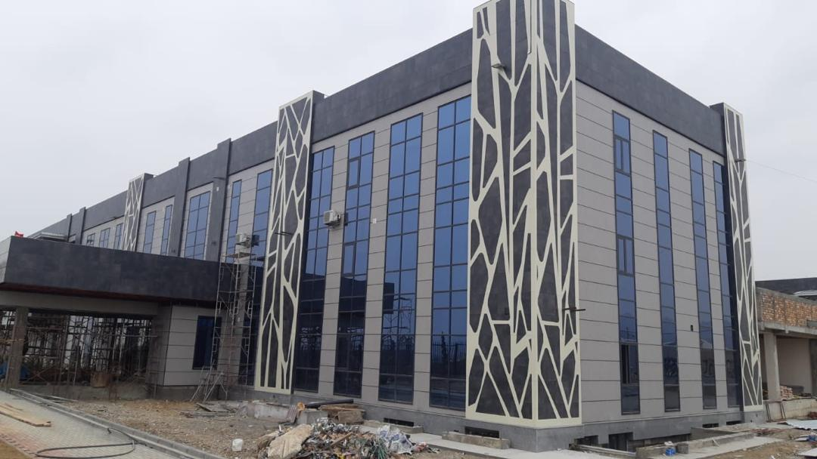
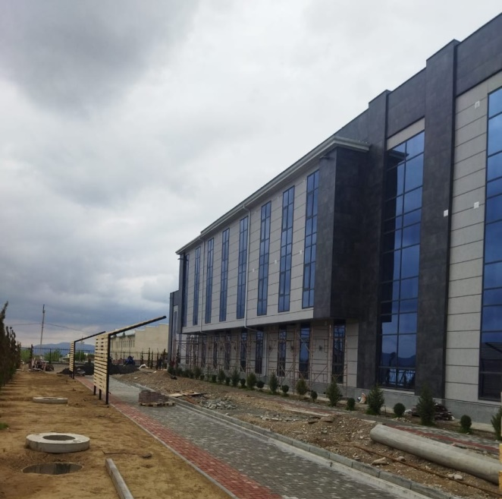
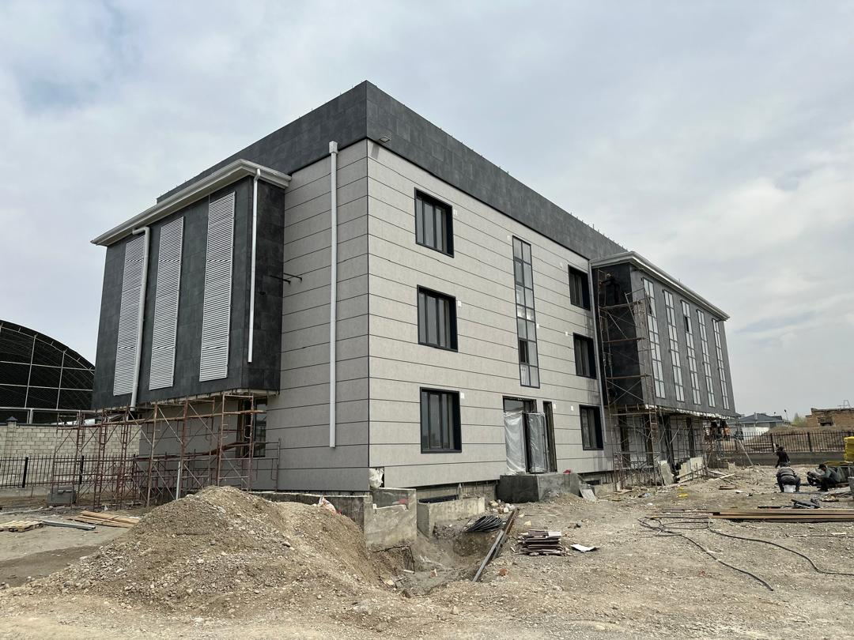
Учебно-лечебного корпуса в г. Баткен

Slide 12
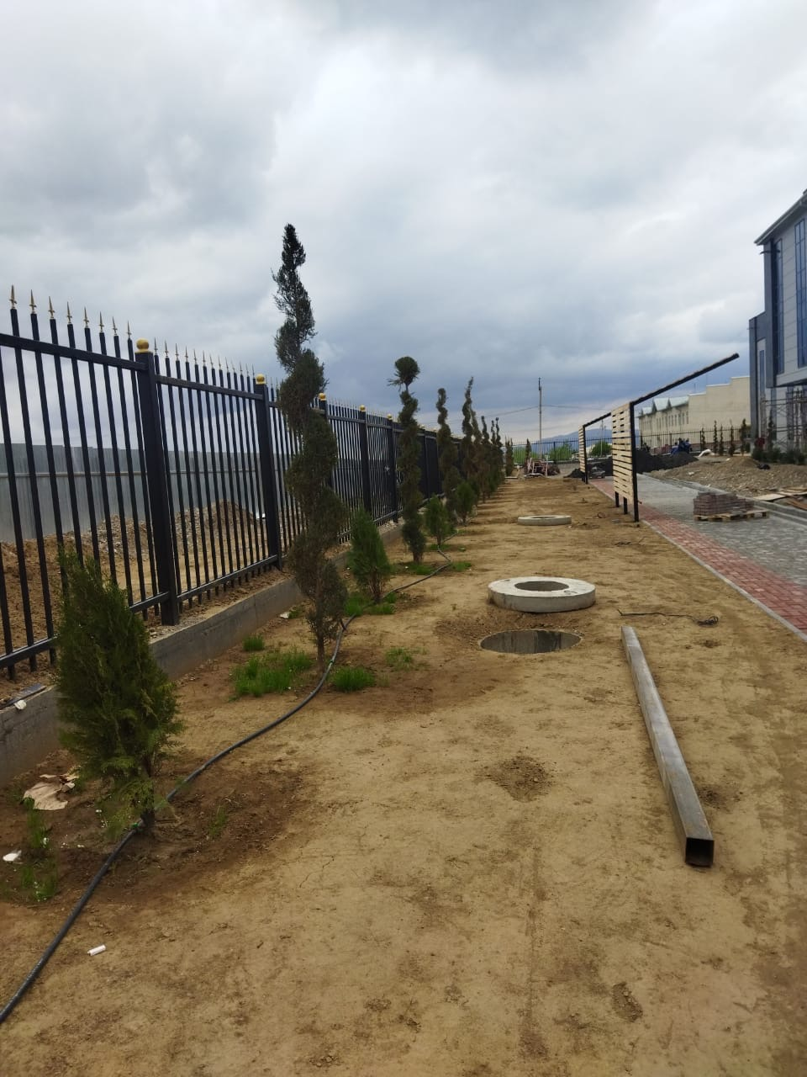

Slide 13
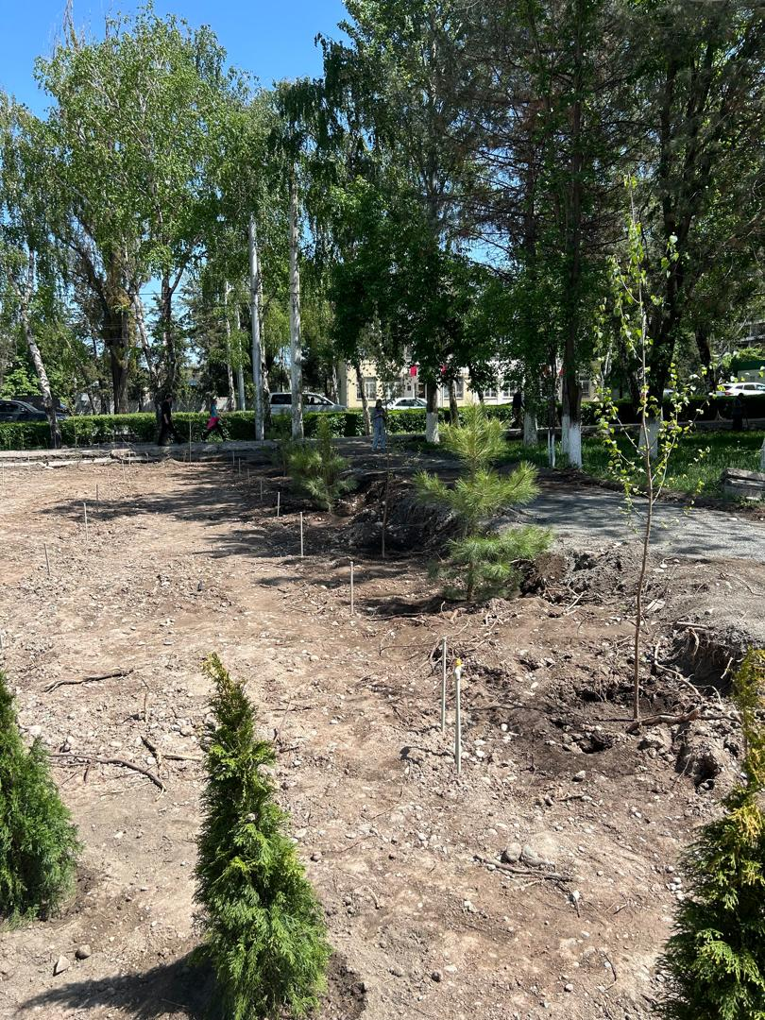
Центра тестирования и развития клинических навыков

Slide 14
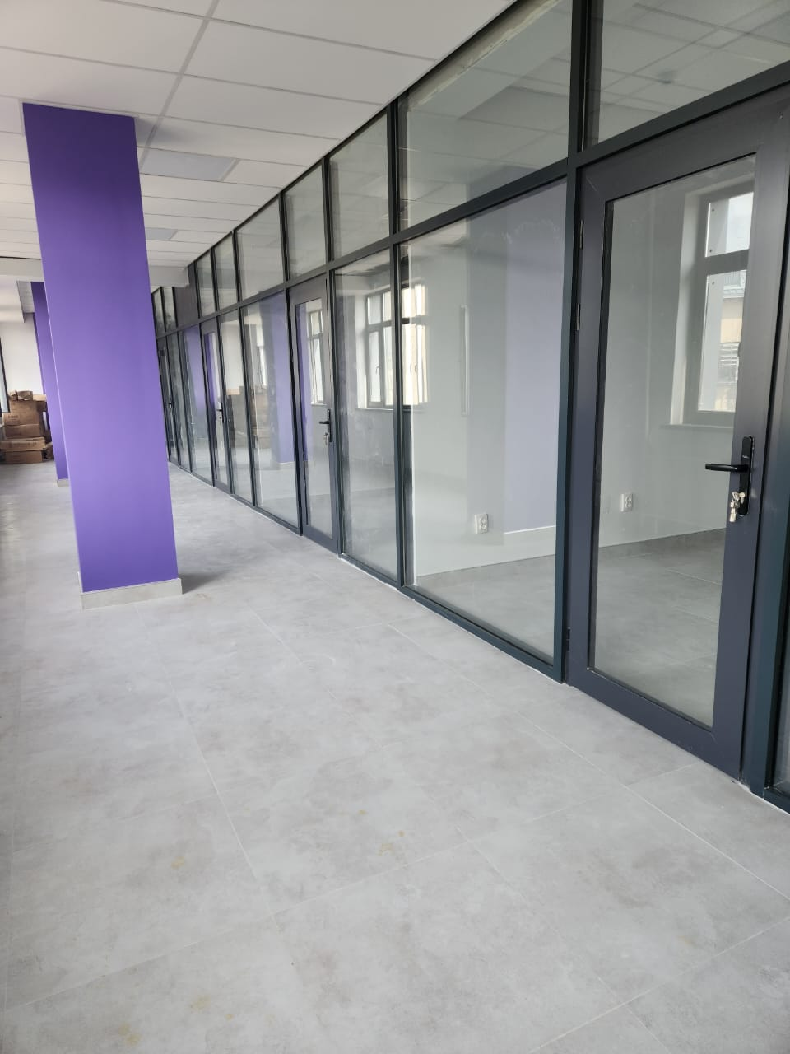
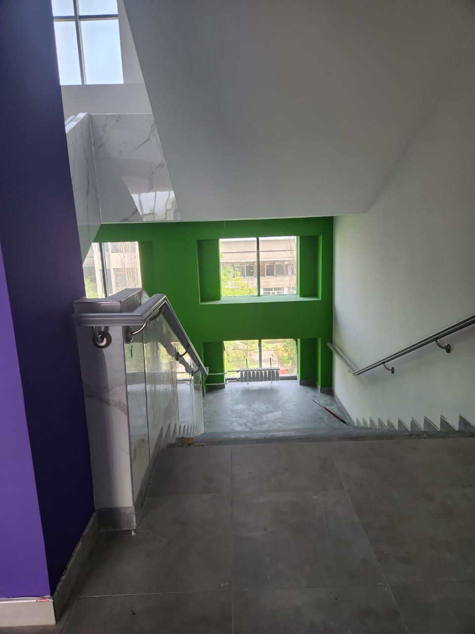
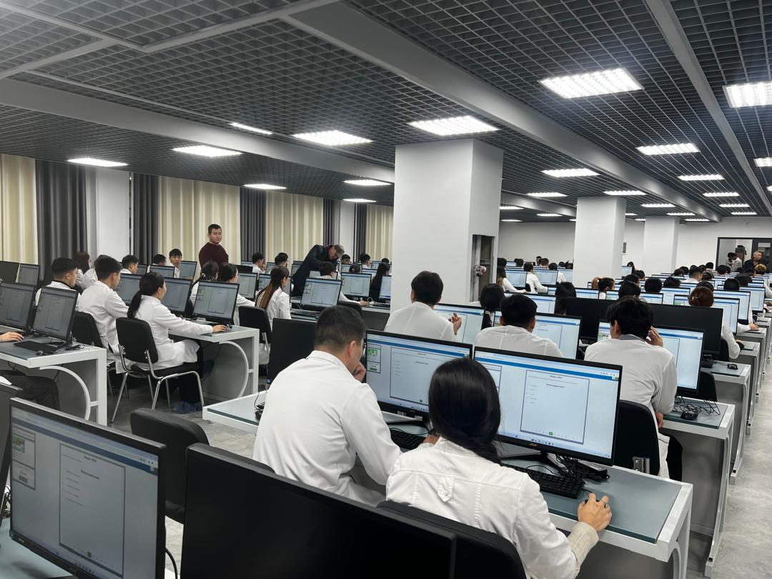

Slide 15
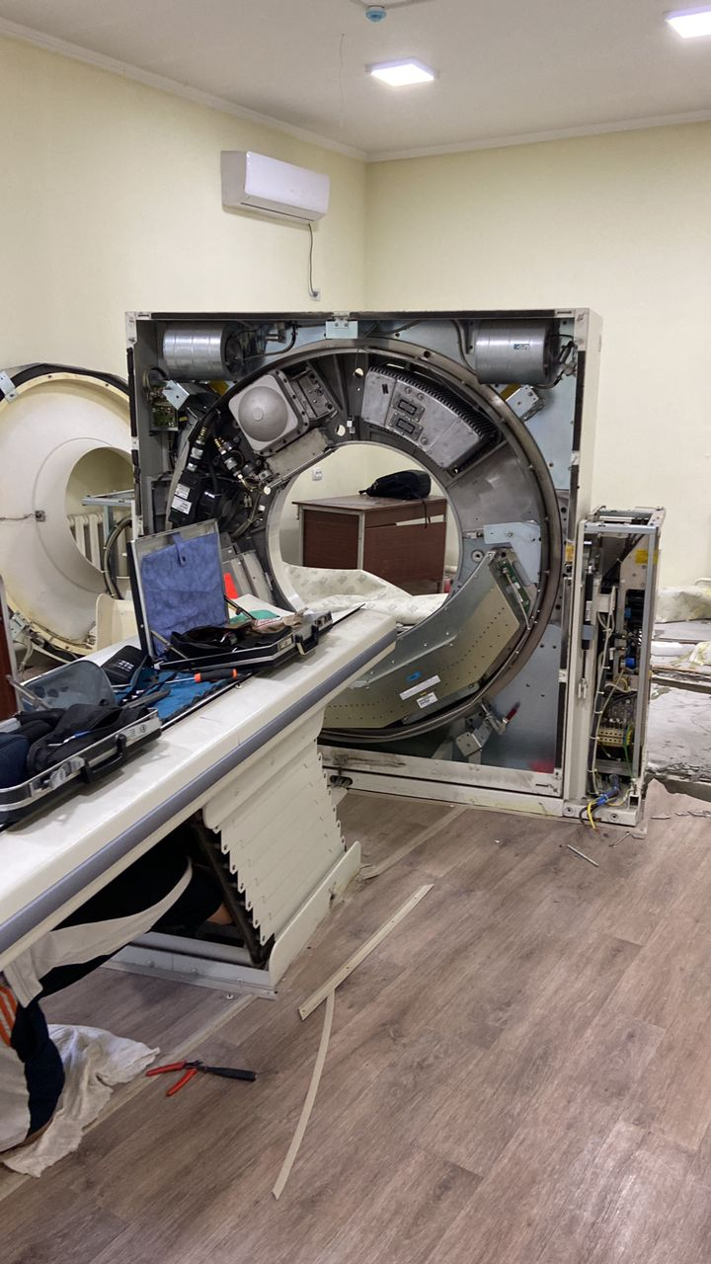
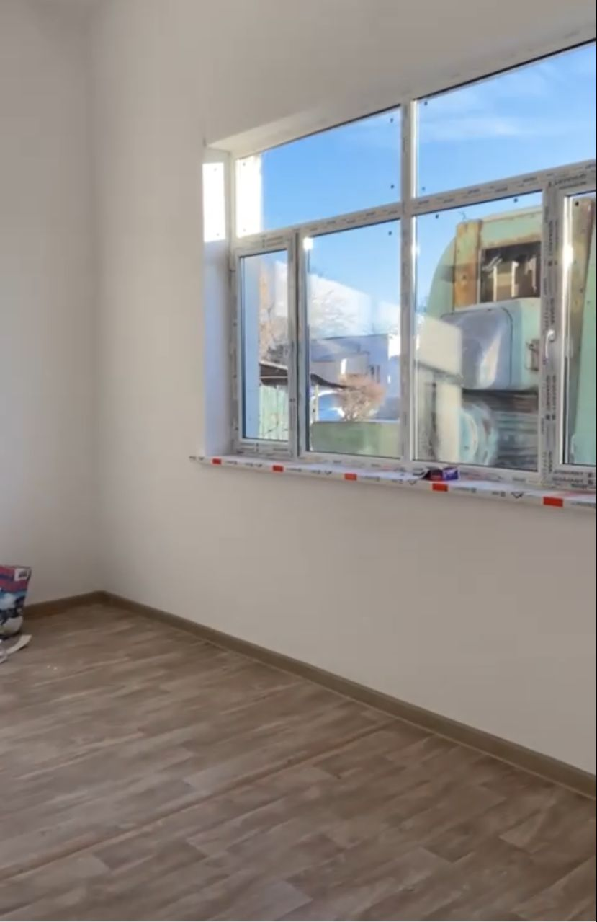
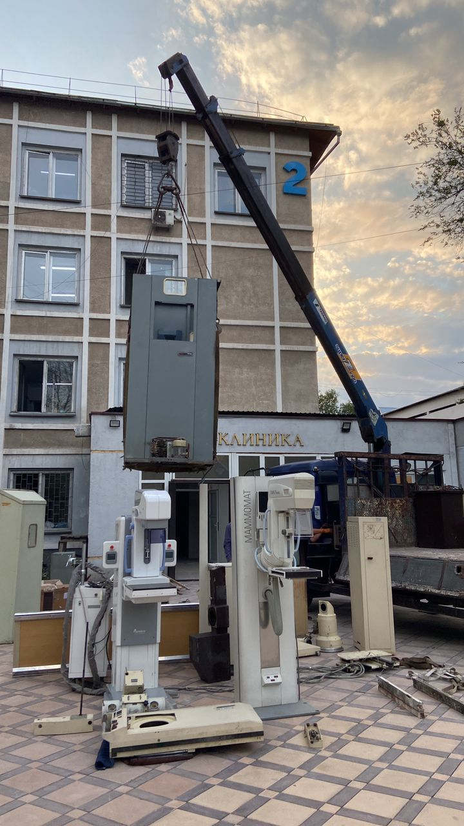
Медтехно КГТУ и КГМА

Slide 16
Вклад университета в развитие общества
Отремонтированы приемный покой и 1 этаж клинического здания, а также учебные помещения в Бишкекской городской клинической больнице №2.
Отремонтирован холл национального центра трансплантологии и кардиологии.
Заменены окна и благоустроена территория института горной физиологии и медицины.
Проведен тендер на ремонтные работы Бишкекской городской клинической больницы №1.
1
2
3
4

Slide 17
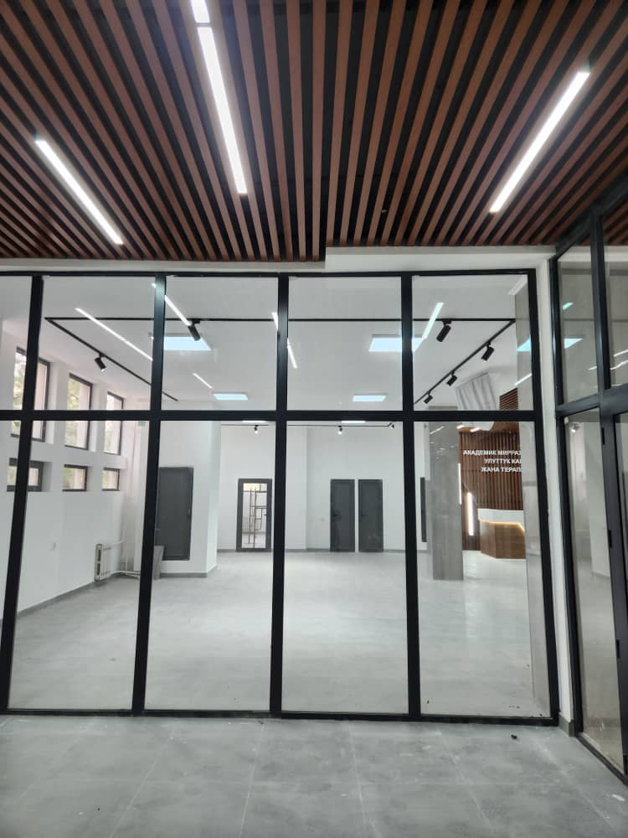
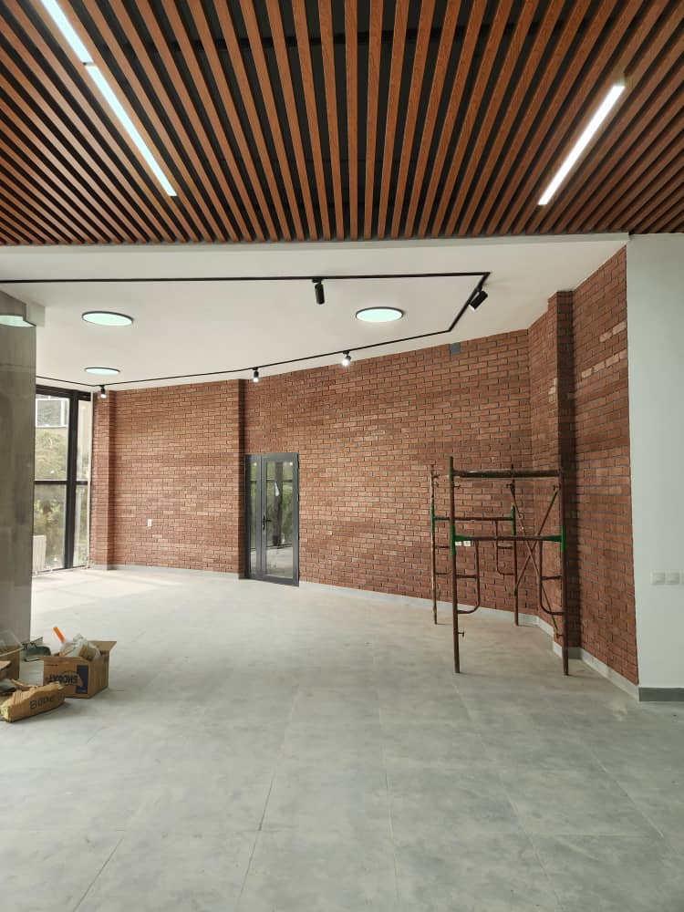
Национальный центр трансплантологии и кардиологии

Slide 18
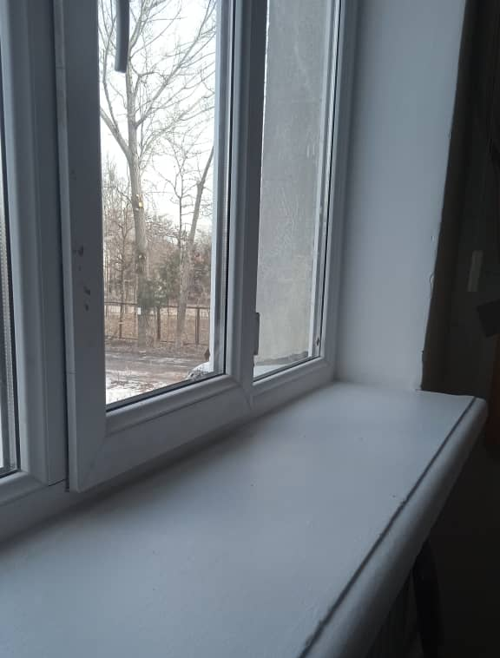
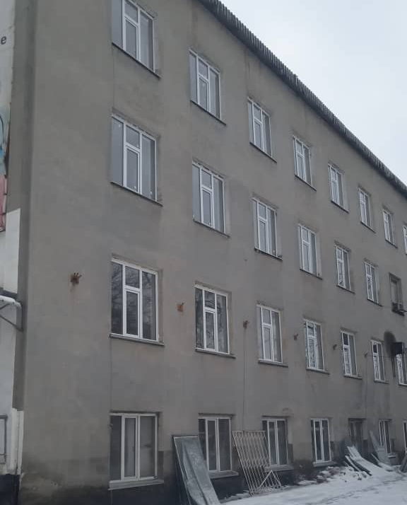
Института горной физиологии и медицины

Slide 19
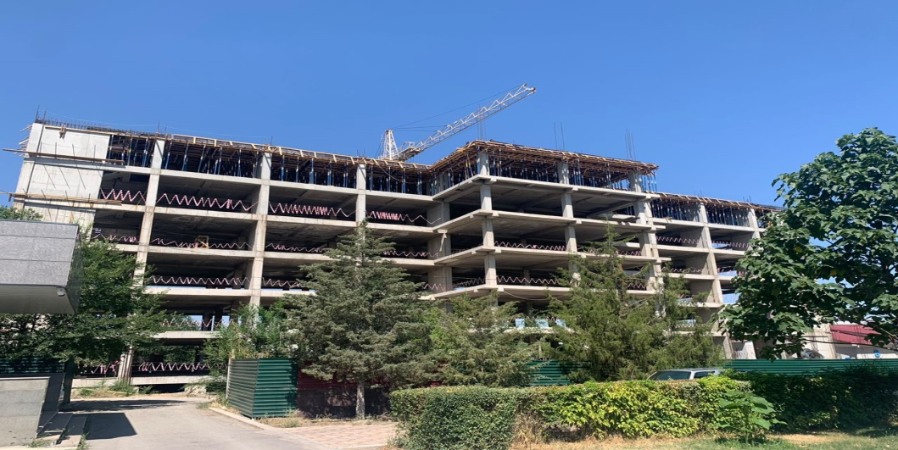
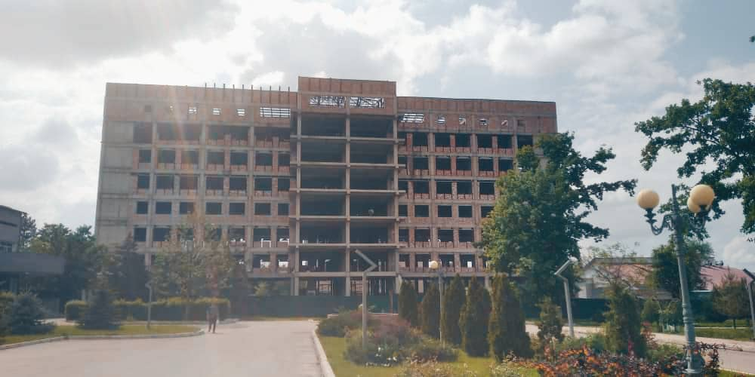
Онкология

Slide 20
Благодарю за внимание!

